Slide 1









Slide 2








Slide 3

KHO BÁU ĐẠI DƯƠN

Slide 4

Câu 3
Câu 1
Câu 2

Slide 5

Mét vuông viết tắt là gì?
A. m2
B. cm²
C. m²
D. m

Slide 6
Mét vuông là diện tích hình vuông có cạnh dài ?
A. 1 dm
B. 1 cm
C. 10 m
D. 1 m

Slide 7
Diện tích một ngôi nhà là: …?...
A. cm²
B. m²
C. mm²
D. m

Slide 8



Slide 9

3
a) Tính diện tích tấm thảm dạng hình chữ nhật có chiều dài 8 m, chiều rộng 6 m.
b) Tính diện tích mảnh vườn hình vuông có cạnh 12 m.
a) Diện tích tấm thảm dạng hình chữ nhật là:
8 x 6 = 48 (m²)
Đáp số: 48 m²
b) Diện tích mảnh vườn hình vuông là:
12 x 12 = 144 (m²)
Đáp số: 144 m²

Slide 10
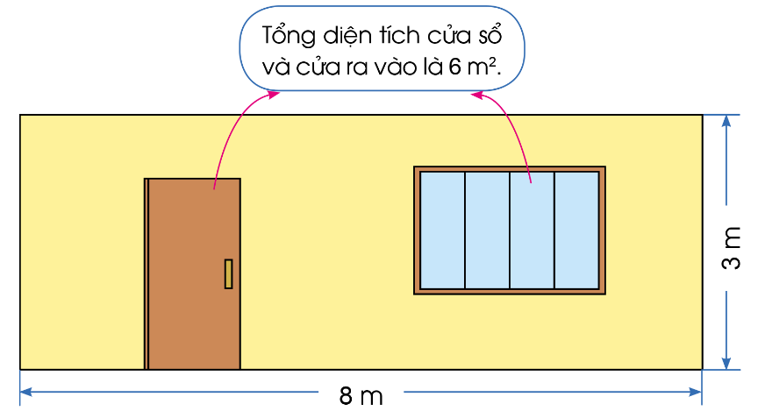
4
Người ta sơn một bức tường có dạng hình chữ nhật với kích thước như hình vẽ dưới đây. Hãy tính diện tích cần sơn, biết rằng tổng diện tích cửa sổ và cửa ra vào là 6 m².

Slide 11
Bài giải:
Diện tích bức tường là:
8 x 3 = 24 (m²)
Diện tích cần sơn là:
24 – 6 = 18 (m²)
Đáp số: 18 (m²)

Slide 12
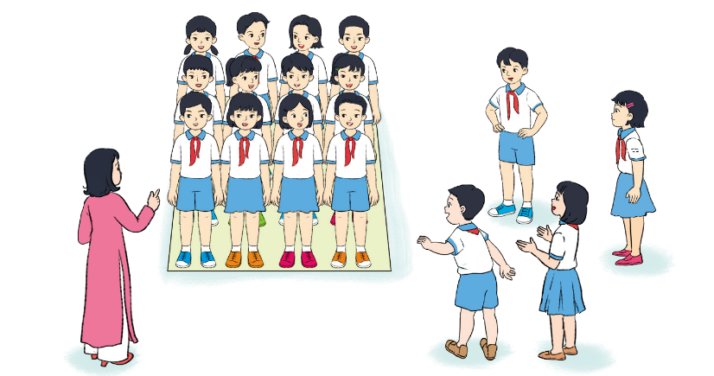
5
a) Hãy đánh dấu trên nền phòng học một hình vuông có diện tích 1 m² rồi thử xem có bao nhiêu bạn đứng được trong diện tích đó.
Có khoảng 6 - 8 bạn đứng được trong diện tích 1m²

Slide 13
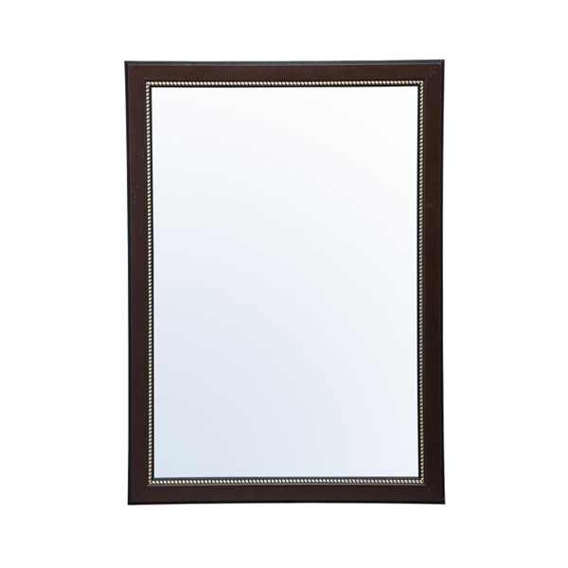
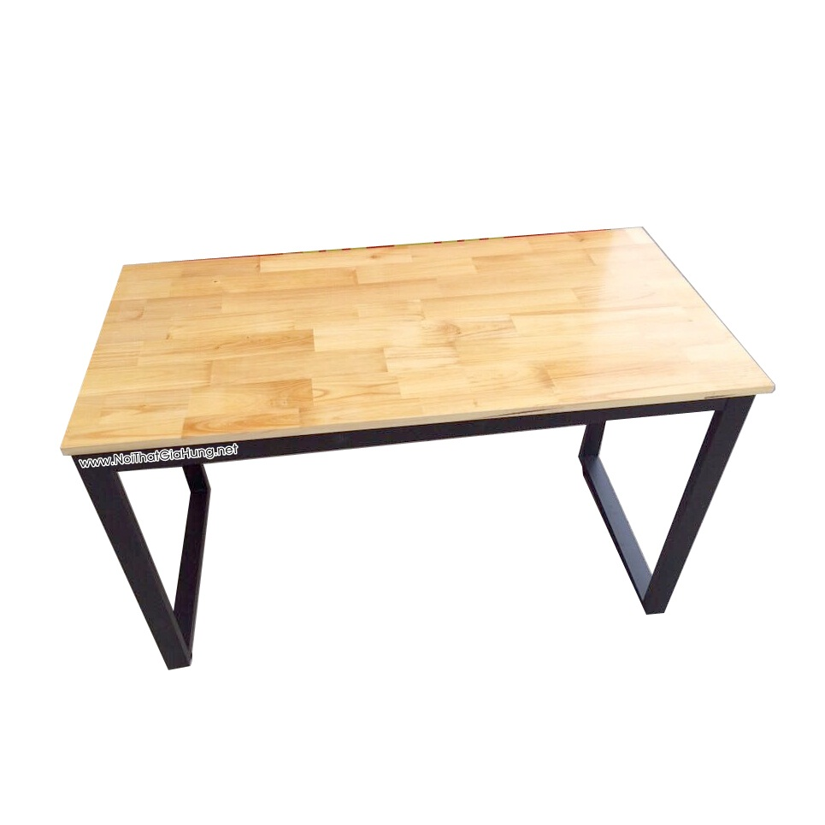
5
b) Tìm trong thực tế những vật có diện tích khoảng 1 m².
Mặt bàn
Gương soi

Slide 14
6
Em hãy ước lượng và cho biết:
a) Diện tích nền nhà em khoảng bao nhiêu mét vuông.
a) Diện tích lớp học em khoảng bao nhiêu mét vuông.

Slide 15

KÊNH GIÁO ÁN ĐIỆN TỬ HIỀN TRẦN – ZALO 0353095025 (CẢM ƠN THẦY CÔ )
HIỀN TRẦN SOẠN BÀI GIẢNG ĐIỆN TỬ CÁC KHỐI LỚP 2-3-4-5. ( sách Cánh diều, chân trời sáng tạo, Kêt nối tri thức)
LIÊN HỆ EM ZALO: 0353095025
Hãy truy cập Facebook:
NHÓM GIÁO ÁN ĐIÊN TỬ 4,8,11 ( coppy link bên dưới vào tìm kiếm fb )
https://www.facebook.com/groups/514479210372531/?ref=share_group_link

Slide 16

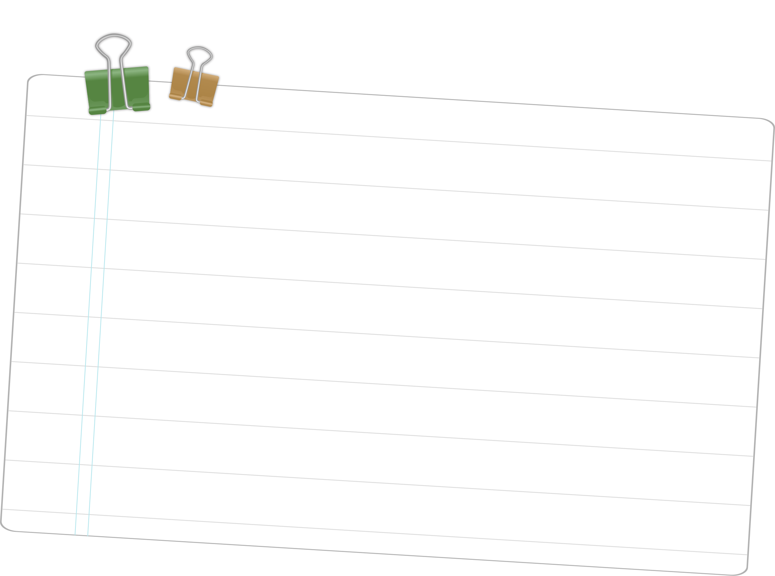
- Hôm nay em học bài gì?
- Về nhà hãy hoàn thành các bài tập và chuẩn bị bài tiếp theo nhé!

